Slide 1
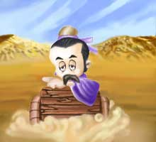
南辕北辙

Slide 2
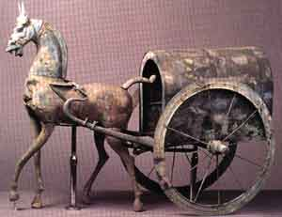

Slide 3
辕

Slide 4
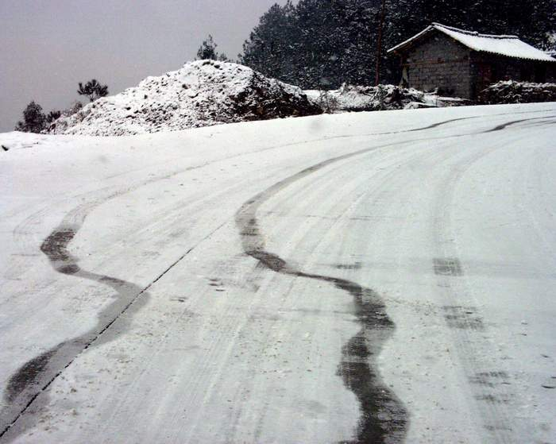

Slide 5
辙

Slide 6
南辕北辙

Slide 7
南辕北辙 季梁 行驶
应该 奔驰 没关系
旅费 诚恳 固执己见
担心 车夫 驾车

Slide 8
季梁不解地问：“你去楚国应该往南
走，怎么反而向北奔驰呢？”
朋友说：“不怕，我的马好。”
季梁告诉他：“马虽然好，可这不是
去出国的路。”
朋友回答：“没关系，我的旅费多。”
季梁再次诚恳地说：“旅费再多，向
北走，无论如何也到不了出国。”
朋友却固执己见：“你不用担心，我的车夫驾车技术非常高。”

Slide 9
季梁不解地问：“你去楚
国应该往南走，怎么反而向
北奔驰呢？”
朋友说：“不怕，我的马好。”

Slide 10
季梁告诉他：“马虽然好，可这不是去楚国的路。”
朋友回答：“没关系，我
的旅费多。”

Slide 11
季梁再次诚恳地说：“旅费再多，向北走，无论如何也到不了楚国。”
朋友却固执己见：“你不用担心，我的车夫驾车技术非常高。”

Slide 12
车上的朋友不明白，方向
错了，马好、旅费多、车夫技
术高，这几个条件越好，他离
要去的楚国就会越远。

Slide 13
奔
驰

Slide 14
固
执

Slide 15
奔
驰
固
执

Slide 16
1、季梁还会怎样劝朋友？
2、朋友在北行的途中还会遇到
什么事？

